Slide 1
Estruturas de Linguagem
Francisco Sant'Anna
francisco@ime.uerj.br
http://github.com/fsantanna/EDL

Slide 2


Avaliando Linguages

Slide 3







Readability vs Writability
Manutenção
Prototipação
Readability vs Writability

Slide 4
Readability vs Writability
Readability vs Writability
// C
int timeOut = 1;
<...>
timeOut = 0;
// Java
boolean timeOut = true;
<...>
timeOut = false;

Slide 5

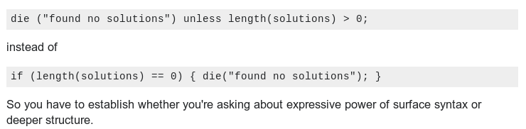
Poder de Expressividade

Slide 6
Exemplo 1: Closures
code/counter-0[0-3].lua
Funções
  puras vs impuras
Estado
  global vs encapsulado (composição?)
Colsure como “cidadão de primeira classe”
  Atribuição, passagem, retorno, criação dinâmica
Com o que se parecem c1 e c2?

Slide 7
Exemplo 2: Iteradores
for i=1, 10 do
local v = i*i
print(i,v)
end
for i,v in <f_iter> do
print(i,v)
end
code/iterator-0[1-3].lua
Estado global e encapsulado

Slide 8
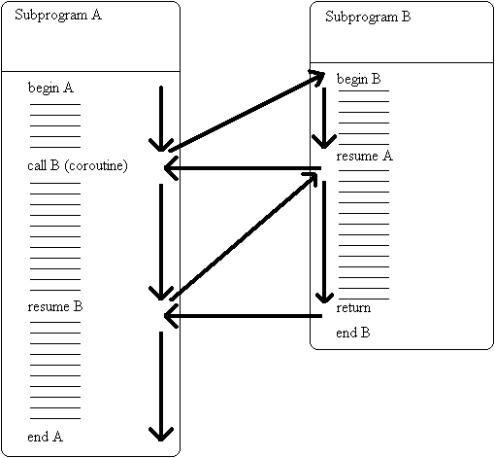
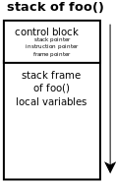
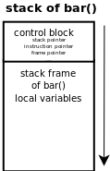
Exemplo 2: Co-rotinas
code/iterator-0[4-5].lua
Contexto = PC, SP, pilha separada
  estado implícito

Slide 9

Exemplo 2: Co-rotinas
Controle/Pilha como “cidadão de primeira classe”
Iteradores, Multi-Tarefa cooperativa

Slide 10
Exemplo 3: Co-rotinas
Corrida entre dois jogadores
code/game.lua
API: player1(), player2()
Retorno: 'move' ou 'stand'

